Slide 1
NERF MUSCULO-CUTANÉ
Dr A BABA MEGNOUNIF

Slide 2
plan
Définition
Origine ,trajet , terminaison
Rapports
Branches collatérales
Branches terminales
Territoire moteur
Territoire sensitif
conclusion

Slide 3
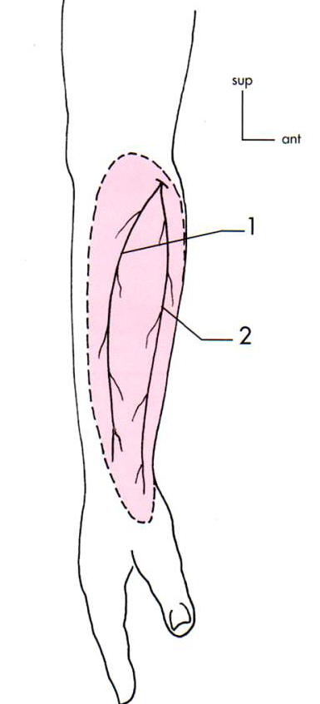
définition
branche terminale du plexus brachial
Nerf mixte sensitivo-moteur
Fléchisseur du coude .

Slide 4
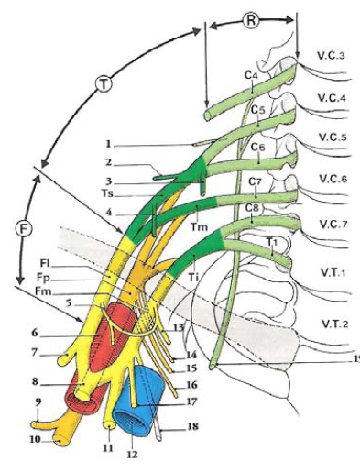
origine
Creux axillaire
Division du faisceau latéral C5C6

Slide 5
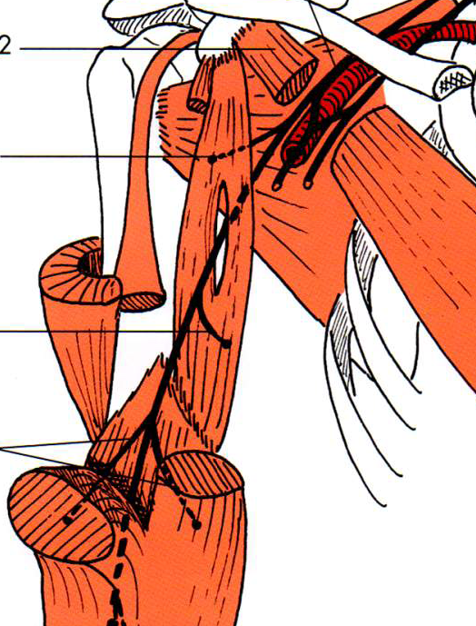
Trajet
Partie distale du creux axillaire
Perfore le muscle coraco-brachial
Descend latéralement dans le bras
Devient superficiel au pli du coude dans le sillon bicipital latéral
MC
Coraco-brachiale

Slide 6
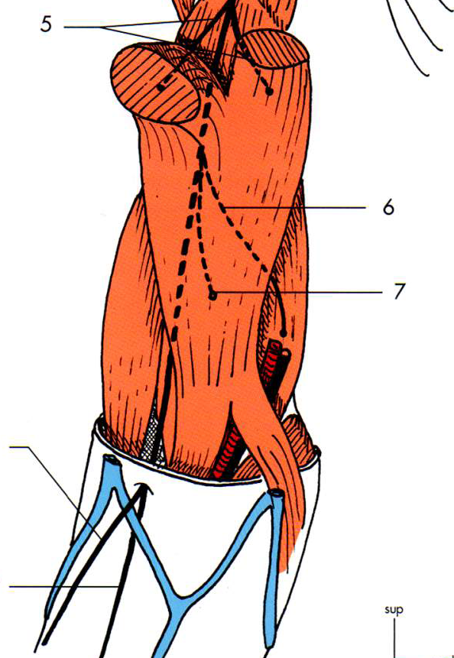
terminaison
Sillon bicipital latéral
Perfore le fascia brachial et devient le nerf cutané latéral de l’avant bras
MC
cutané latéral de l’avant bras

Slide 7
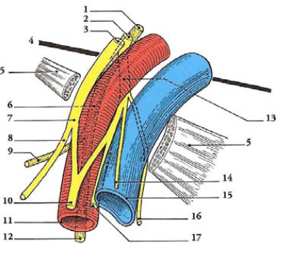
Rapports (fosse axillaire)
Musculaire
  En avant
Muscles pectoraux
  En arrière
Muscle sub scapulaire
  Médial
muscle dentelé antérieur
  latéral
Muscle coraco-brachial

Slide 8
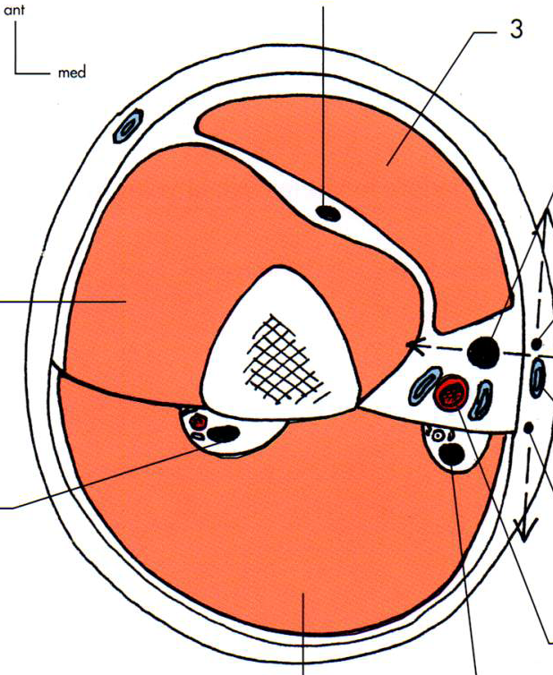
Rapports au bras
MUSCULO-CUTANÉ
Fascia brachial
BICEPS
Nerf médian
Muscle brachial
Artère brachiale
SIMM

Slide 9
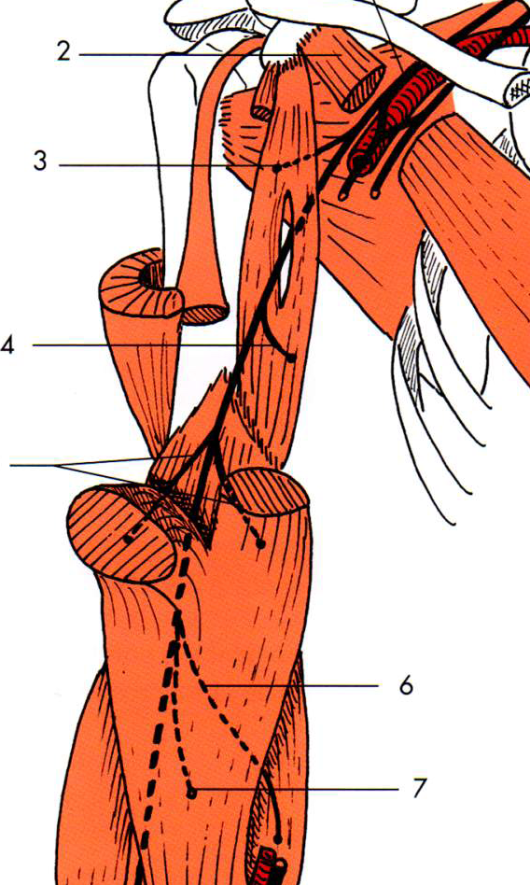
Branches collatérales
Rameaux articulaires (coude)
Rameaux musculaires (loge ventrale du bras)
Nerf de l’artère brachial
Nerfs diaphysaires (Humérus)

Slide 10
Branches terminales
2 branches sensitives
Ventrale face ventro-latérale de l’avant bras
Dorsale face dorso-latérale de l’avant bras

Slide 11
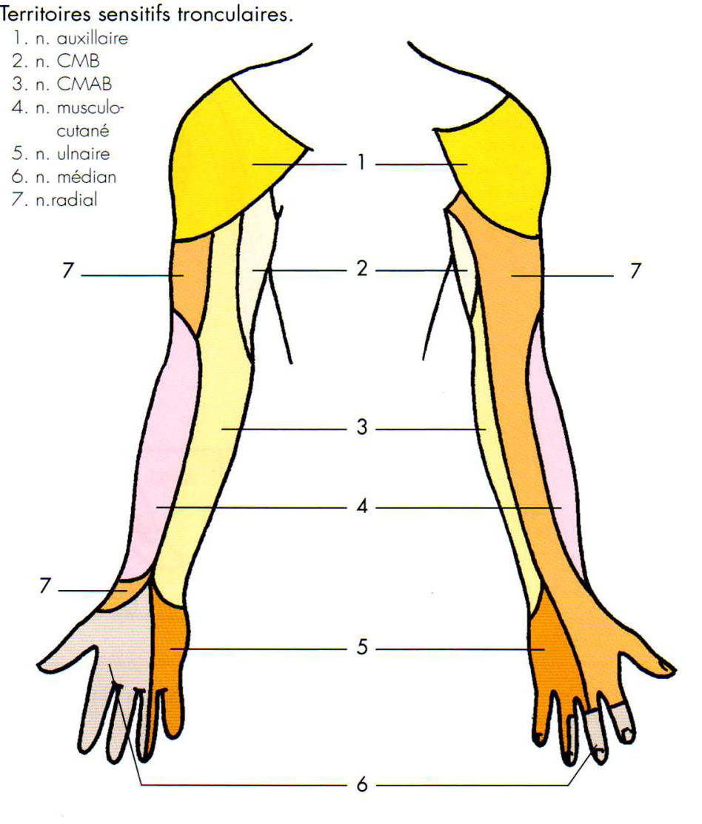
Territoire sensitif et moteur
Moteur
loge ventrale du bras
Sensitif
face ventro-latérale et dorso-latérale de l’avant bras

